Slide 1

الخامس

Slide 2





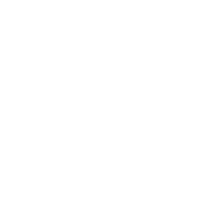
تعيين تلميذ(ة) للإجابة
توجيهات و شرح التعليمات
عرض فيديو
المرور بين الصفوف للمساعدة و تصحيح الإنجازات
عمل في ثنائيات
نهاية الشريط، المرور إلى الشريحة الموالية

Slide 3

تنظيم حصص الأسبوع
اليوم 1 -
اليوم 4 -
تقويم التحدث والطلاقة (30د).
دعم المعجم : مراجعة وتوليف (40د).
تقويم التحدث والطلاقة (30د).
دعم الإنتاج الكتابي: مراجعة وتوليف (40د).
اليوم 5 -
اليوم2 -
تقويم التحدث والطلاقة (30د).
وضعية تدريبية (40د).
تقويم التحدث والطلاقة (30د).
دعم الأساليب : مراجعة وتوليف (40د)..
اليوم 6 -
اليوم3-
تقويم التحدث والطلاقة.
أنشطة ترفيهية .
Révision
Lecture offerte
تقويم التحدث والطلاقة (30د).
دعم الظواهر اللغوية : مراجعة وتوليف (40د).

Slide 4
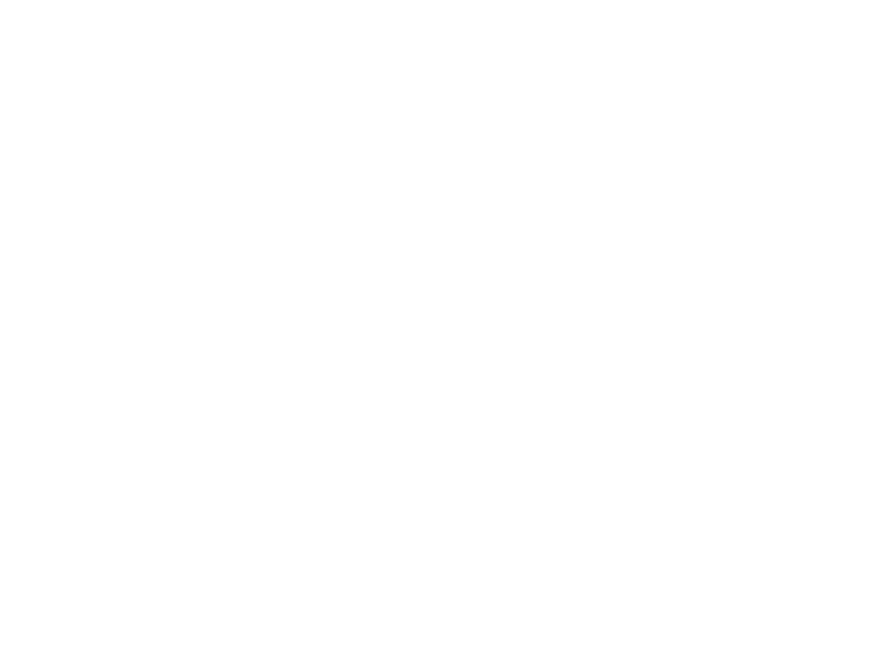

تقويم التحدث والطلاقة
تقويم التحدث والطلاقة؛

Slide 5
توجيه
تخصص 30 دقيقة من كل حصة لتمرير رائزي التحدث والطلاقة.
توزيع المتعلمين إلى 5 أو 6 مجموعات، حيث يتم تمرير الرائزين الفرديين (التحدث+ الطلاقة) مع مجموعة في كل حصة خلال الأسبوع الخامس؛
إعداد شبكة تفريغ نتائج التمرير الفردي؛
إعداد جانب من الفصل الدراسي للتمرير الفردي؛
الحرص على خلق بيئة آمنة لتمرير الروائز؛
تمرير رائزي التحدث والطلاقة بالتتابع وبشكل فردي في جلسة واحدة مع كل تلميذ(ة)؛
عرض وضعيتي التقويم على شاشة الحاسوب بعد فصله عن شاشة العرض؛
يتم تغيير وضعية تقويم التحدث ونص الطلاقة من يوم إلى آخر؛
أثناء تمرير رائزي التحدث والطلاقة يتم تشغيل بقية التلاميذ بإنجاز النشاط المقترح؛
تخصص 40 دقيقة المتبقية لإنجاز حصة الدعم المقترحة.

Slide 6

مقترح شبكة التفريغ

Slide 7
تقويم التحدث

Slide 8
دليل تمرير رائز التحدث
يقرأ الأستاذ(ة) الوضعية على المتعلم(ة) ويتأكد من فهمه (ها) للتعليمة؛
يمنح الأستاذ (ة) للمتعلم(ة) 30 ثانية لترتيب أفكاره قبل البدء في التحدث، ثم ينصت لجوابه في حدود دقيقتين،
يدون الأستاذ (ة) نتيجة كل مؤشر على شبكة التنقيط ثم يحتسب النقطة الإجمالية ويسجلها على الشبكة؛
يسجل الأستاذ(ة) لاحقا النقطة الإجمالية في دفتر الكفايات على منظومة مسار.

Slide 9
معايير التصحيح وتحديد مستوى التحكم في كفاية التحدث:
الرمز | المؤشرات |  | التنقيط
PO | احترام الموضوع | فائدتان على الأقل للتواصل بين أفراد الأسرة. | 2ن | من 0 إلى 6
 |  | توضيح كيف يؤدي استعمال الهواتف إلى ضعف التواصل بين أفراد الأسرة | 1ن
 |  | نصيحتان على الأقل لحسن استعمال الهواتف مع الحفاظ على التواصل بين أفراد الأسرة. | 3ن
 | التحدث باسترسال | توقفان على الأكثر(10 ثوان لكل توقف). | 2ن | من0 إلى 2
 |  | ثلاثة توقفات أو أربعة. | 1ن
 |  | أكثر من أربعة توقفات. | 0ن
 | عدم ارتكاب أخطاء لغوية | 4 أخطاء على الأكثر. | 2ن | من 0 إلى 2
 |  | 5 أو 6 أخطاء. | 1ن
 |  | أكثر من 6 أخطاء. | 0ن
المجموع |  |  |  | 10

Slide 10
وضعية تقويم التحدث
اِكْتَسَبْت خِلالَ ٱلْمَرْحَلَةِ ٱلرَّابِعَةِ مَجْموعَةً مِنَ ٱلْمَعْلوماتِ حَوْلَ "ضُعْفِ ٱلتَّواصُلِ بَيْنَ أَفْرادِ ٱلْأُسْرَةِ في ٱلْمَنْزِلِ بِسَبَبِ ٱلْهَواتِفِ ٱلنَّقّالَةِ". خُذ(ي) مُهْلَةً لِلتَّفْكيرِ، ثُمَّ تَحَدَّثْ(ي) بِٱسْتِرْسالٍ لِمُدَّةِ دَقيقَةٍ مُحاوِلاً(ةً):
• تَحْديدَ فَوائِدِ ٱلتَّواصُلِ بَيْنَ أَفْرادِ ٱلْأُسْرَةِ في ٱلْمَنْزِلِ؛
• تَوْضيحَ كَيْفَ تُؤَدّي ٱلْهَواتِفُ ٱلنَّقّالَةُ إِلى قِلَّةِ ٱلتَّواصُلِ بَيْنَ أَفْرادِ ٱلْأُسْرَةِ؛
• تَقْديمَ نَصائِحَ لِحُسْنِ ٱسْتِعْمالِ ٱلْهَواتِفِ ٱلنَّقّالَةِ مَعَ ٱلْحِفاظِ عَلى ٱلتَّواصُلِ بَيْنَ أَفْرادِ ٱلْأُسْرَةِ؛
• اَلتَّحَدُّثَ بِٱسْتِرْسالٍ؛
• تَجَنُّبَ ٱلْأَخْطاءِ ٱللُّغَوِيَّةِ.

Slide 11
تقويم الطلاقة

Slide 12
دليل تمرير رائز الطلاقة
ينجز تقويم الطلاقة مباشرة بعد تقويم التحدث؛
يعرض الأستاذ(ة) على المتعلم(ة) النص المخصص للطلاقة على شاشة الحاسوب ( MODE DIAPO) أو على بطاقة معدة سلفا؛
يذكر الأستاذ(ة) المتعلم(ة) أن عليه (ها) قراءة النص وفق ضوابط القراءة بطلاقة، التي تم تعلمها خلال الأسابيع الماضية مع تجنب القراءة بشكل سريع جدا؛
يمنح المتعلم(ة) 30 ثانية لملاحظة النص قبل البدء في القراءة؛
يقرأ المتعلم (ة) النص كاملا، ويتم احتساب الأخطاء المرتكبة في الدقة والاسترسال أثناء قراءته عبر وضع علامة عند كل خطأ على مسودة؛
يدون الأستاذ (ة) نتيجة كل مؤشر والنقطة الإجمالية على البطاقة الخاصة بتفريغ النتائج.
ملاحظتان:
إذا تدارك المتعلم(ة) (دون أي مساعدة) قراءة الكلمة، لا تحتسب خطأ.
يتوقف الإجراء بعد انتهاء مدة 90 ثانية، على أن تحتسب الكلمات غير المقروءة أخطاء.

Slide 13
معايير تصحيح رائز الطلاقة
الرمز | المؤشرات |  | النقط الجزئية
PO | الدقة: عدم ارتكاب الأخطاء أثناء القراءة | ارتكاب ما بين 0 و 3 أخطاء | 5ن | على 5
 |  | ارتكاب ما بين 4 و 6 أخطاء | 4ن
 |  | ارتكاب ما بين 7 و 10 أخطاء | 3ن
 |  | ارتكاب أكثر من 11 خطأ. | 2ن
 | الاسترسال : وصل النفس أثناء القراءة مع التوقف المناسب لعلامات الترقيم. | ثلاثة تعثرات على الأكثر ( توقف في غير موضعه أو تهجي) | 3ن | على 3
 |  | بين 4 و6 تعثرات ( توقف في غير موضعه أو تهجي) | 2ن
 |  | أكثر من 7 تعثرات ( توقف أو تهجي) | 1ن
 | التعبيرية | القراءة بشكل معبر. | 2ن | على 2
 |  | القراءة المعبرة لبعض المقاطع من النص. | 1ن
 |  | القراءة بشكل غير معبر. | 0ن
النقطة الإجمالية |  |  |  | على 10

Slide 14
نص الطلاقة
تُشَكِّلُ ٱلنَّوادي ٱلتَّرْبَوِيَّةُ فَضاءاتٍ تَعْليمِيَّةً مُتَميِّزَةً تَنْبَثِقُ داخِلَ ٱلْمُؤَسَّسَةِ ٱلتَّعْليمِيَّةِ، وَتَهْدِفُ إِلى دَعْمِ ٱلتَّعَلُّماتِ وَصَقْلِ مَواهِبِ ٱلتَّلاميذِ. وَتَتَنَوَّعُ هذِهِ ٱلنَّوادي بَيْنَ ٱلنَّادي ٱلثَّقافِيِّ ٱلَّذي يَعْتَني بِتَنْمِيَةِ ٱلْقِراءَةِ وَٱلْكِتابَةِ وَٱلتَّعْبيرِ، وَٱلنّادي ٱلْعِلْمِيِّ ٱلَّذي يُشَجِّعُ عَلى ٱلْبَحْثِ وَٱلِاكْتِشافِ، وَٱلنّادي ٱلْفَنِّيِّ ٱلَّذي يَحْتَضِنُ مَواهِبَ ٱلرَّسْمِ وَٱلْمُوسيقى وَٱلتَّشْكيلِ، فَضْلاً عَنِ ٱلنّادي ٱلرِّياضِيِّ ٱلَّذي يُعَزِّزُ روحَ ٱلتَّنافُسِ ٱلشَّريفِ وَٱلْعَمَلِ ٱلْجَماعِيِّ.
وَتَتَجَلّى أَهَمِّيَّةُ ٱلنَّوادي ٱلتَّرْبَوِيَّةِ في كَوْنِها تُتيحُ لِلتَّلاميذِ فُرْصَةَ ٱلتَّعَلُّمِ في بيئَةٍ مُحَفِّزَةٍ بَعيداً عَنْ ضُغوطِ ٱلدُّروسِ ٱلنَّظَرِيَّةِ. كَما تُساعِدُهُمْ عَلى ٱكْتِشافِ مَواهِبِهِمْ وَتَطْويرِها، وَتُنَمّي لَدَيْهِمْ مَهاراتِ ٱلتَّواصُلِ وَٱلتَّعاوُنِ وَتَحَمُّلِ ٱلْمَسْؤولِيَّةِ. بِٱلْإِضافَةِ إِلى ذلِكَ، تُساهِمُ في تَعْزيزِ ٱنْتِمائِهِمْ إِلى مُؤَسَّسَتِهِمُ ٱلتَّعْليمِيَّةِ وَتَرْسيخِ قِيَمِ ٱلْمَواطَنَةِ لَدَيْهِمْ.

Slide 15
نشاط تشغيل التلاميذ

Slide 16
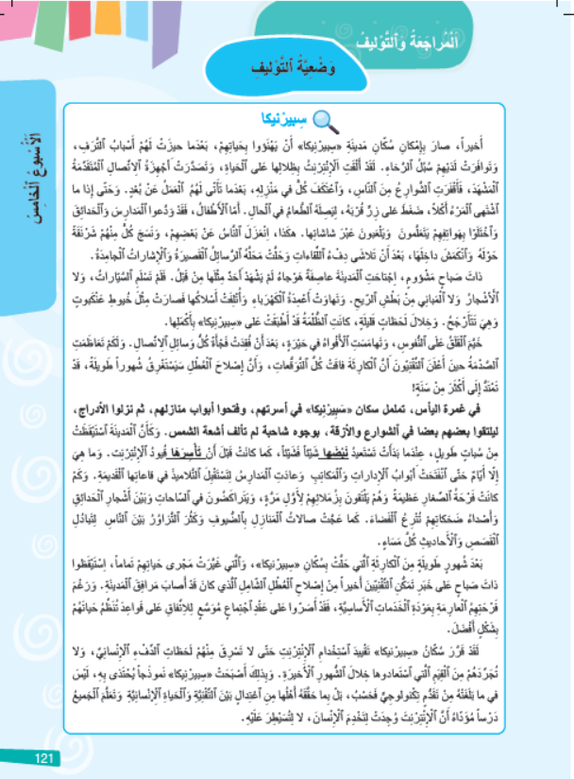
خذوا دفاتر القسم وكراساتكم الصفحة -121-. ستجيبون عن أسئلة أخرى حول النص.
اختــتام الحــصة
أساليب
التحدث والطلاقة
افتتاح الحصة

Slide 17
اقرؤوا النص وأجيبوا على دفاتر القسم عن الأسئلة التالية: (توجيه التلاميذ إلى وضع خط تحت الكلمات المطلوب إعرابها في النص..)
1. اِسْتَخْرِج(ي) مِنَ ٱلنَّصِّ كَلِماتٍ حَسَبَ ٱلْمَطْلوبِ في ٱلْجَدْوَلِ ٱلتّالي:
فِعْلٌ مِنَ ٱلْأَفْعالِ ٱلْخَمْسَةِ | فِعْلٌ مُعْتَلٌّ | أَداةُ جَزْمِ ٱلْفِعْلِ ٱلْمُضارِعِ | أَداةُ نَصْبِ ٱلْفِعْلِ ٱلْمُضارِعِ
.................................................. | ........................... | ....................................................... | ................................................
2.حَوِّل(ي) ٱلْجُمْلَةَ ٱلتّالِيَةَ إلى ٱلضَّمائِرِ ٱلْمَطْلوبَةِ:
قَضى أَوْقاتاً طَويلَةً في ٱلْمَلْعَبِ، وَعادَ إِلى ٱلْبَيْتِ بَعْدَ غُروبِ ٱلشَّمْسِ.
• هُنَّ: ............................................................................................................
• أَنْتُمْ: ............................................................................................................
3. صَرِّف(ي) ٱلْفِعْلَ ٱلْوارِدَ بَيْنَ قَوْسَيْنِ في ٱلْمُضارِعِ.
إِنْ ( ثابَرَ ).................... في دِراسَتِكِمْ ( نالَ)................. عَلى أَعْلى ٱلْمَراتِبِ.
مَنْ (اِحْتَرَمَ )......................أَصْدِقاءَهَ ( فازَ)................... بِحُسْنِ ٱلْمُعامَلَةِ.
4. حَدِّد(ي) عَناصِرَ ٱلْجُمْلَةِ ٱلشَّرْطِيَّةِ ٱلْوارِدَةِ في ٱلْجَدْوَلِ ٱلتّالي:
جُمْلَةٌ شَرْطِيَّةٌ. | أَداةُ ٱلشَّرْطِ | فِعْلُ ٱلشَّرْطِ | جَوابُ ٱلشَّرْطِ
مَنْ يُحْسِنِ ٱسْتِعْمَالَ ٱلْإِنْتِرْنِتِ يَغْتَنِمْ فَوائِدَها ٱلْجَمَّةَ. | .................. | ........................ | .........................
5. أَعْرِب(ي) ٱلْجُمْلَةَ ٱلتّالِيَةَ: يُراجِعانِ ٱلدُّروسَ مُراجَعَةً مُرَكَّزَةً.

Slide 18
الظواهر اللغوية : توليف ومراجعة
مراجعة وتوليف
الظواهر اللغوية.

Slide 19
من يقرأ النص؟

Slide 20
نصحح جماعة. (خلا ل التصحيح يتم التذكير بالقواعد الخاصة بكل ظاهرة على حدة.)
1. اِسْتَخْرِج(ي) مِنَ ٱلنَّصِّ كَلِماتٍ حَسَبَ ٱلْمَطْلوبِ في ٱلْجَدْوَلِ ٱلتّالي:
فِعْلٌ مِنَ ٱلْأَفْعالِ ٱلْخَمْسَةِ | فِعْلٌ مُعْتَلٌّ | أَداةُ جَزْمِ ٱلْفِعْلِ ٱلْمُضارِعِ | أَداةُ نَصْبِ ٱلْفِعْلِ ٱلْمُضارِعِ
.................................................. | ........................... | ....................................................... | ................................................
2.حَوِّل(ي) ٱلْجُمْلَةَ ٱلتّالِيَةَ إلى ٱلضَّمائِرِ ٱلْمَطْلوبَةِ:
قَضى أَوْقاتاً طَويلَةً في ٱلْمَلْعَبِ، وَعادَ إِلى ٱلْبَيْتِ بَعْدَ غُروبِ ٱلشَّمْسِ.
• هُنَّ: ............................................................................................................
• أَنْتُمْ: ............................................................................................................
3. صَرِّف(ي) ٱلْفِعْلَ ٱلْوارِدَ بَيْنَ قَوْسَيْنِ في ٱلْمُضارِعِ.
إِنْ ( ثابَرَ ).................... في دِراسَتِكِمْ ( نالَ)................. عَلى أَعْلى ٱلْمَراتِبِ.
مَنْ (اِحْتَرَمَ )......................أَصْدِقاءَهَ ( فازَ)................... بِِحُسْنِِ ٱلْمُعامَلَةِ.
4. حَدِّد(ي) عَناصِرَ ٱلْجُمْلَةِ ٱلشَّرْطِيَّةِ ٱلْوارِدَةِ في ٱلْجَدْوَلِ ٱلتّالي:
جُمْلَةٌ شَرْطِيَّةٌ. | أَداةُ ٱلشَّرْطِ | فِعْلُ ٱلشَّرْطِ | جَوابُ ٱلشَّرْطِ
مَنْ يُحْسِنِ ٱسْتِعْمَالَ ٱلْإِنْتِرْنِتِ يَغْتَنِمْ فَوائِدَها ٱلْجَمَّةَ. | .................. | ........................ | .........................
5. أَعْرِب(ي) ٱلْجُمْلَةَ ٱلتّالِيَةَ: يُراجِعانِ ٱلدُّروسَ مُراجَعَةً مُرَكَّزَةً.

Slide 21
صححوا على دفاتركم. (هناك أفعال أخرى يمكن مناقشتها مع التلاميذ.)
1. اِسْتَخْرِج(ي) مِنَ ٱلنَّصِّ كَلِماتٍ حَسَبَ ٱلْمَطْلوبِ في ٱلْجَدْوَلِ ٱلتّالي:
فِعْلٌ مِنَ ٱلْأَفْعالِ ٱلْخَمْسَةِ | فِعْلٌ مُعْتَلٌّ | أَداةُ جَزْمِ ٱلْفِعْلِ ٱلْمُضارِعِ | أَداةُ نَصْبِ ٱلْفِعْلِ ٱلْمُضارِعِ
يَهْنَؤوا -يَتَعَلَّمونَ-يَلْعَبونَ- يَلْتَقوا.... | صارَ – وَصَلَ- عادَ... | لَمْ | أَنْ – لِـ
2.حَوِّل(ي) ٱلْجُمْلَةَ ٱلتّالِيَةَ إلى ٱلضَّمائِرِ ٱلْمَطْلوبَةِ:
قَضى أَوْقاتاً طَويلَةً في ٱلْمَلْعَبِ، وَعادَ إِلى ٱلْبَيْتِ بَعْدَ غُروبِ ٱلشَّمْسِ.
• هُنَّ: قَضَيْنَ أَوْقاتاً طَويلَةً في ٱلْمَلْعَبِ، وَعُدْنَ إِلى ٱلْبَيْتِ بَعْدَ غُروبِ ٱلشَّمْسِ.
• أَنْتُمْ: قَضَيْتُمْ أَوْقاتاً طَويلَةً في ٱلْمَلْعَبِ، وَعُدْتُمْ إِلى ٱلْبَيْتِ بَعْدَ غُروبِ ٱلشَّمْسِ.
3. صَرِّف(ي) ٱلْفِعْلَ ٱلْوارِدَ بَيْنَ قَوْسَيْنِ في ٱلْمُضارِعِ.
إِنْ تُثابِروا في دِراسَتِكِمْ تَنالوا أَعْلى ٱلْمَراتِبِ.
مَنْ يَحْتَرِمْ أَصْدِقاءَهَ يَفُزْ بِحُسْنِ ٱلْمُعَاملَةِ.
4. حَدِّد(ي) عَناصِرَ ٱلْجُمْلَةِ ٱلشَّرْطِيَّةِ ٱلْوارِدَةِ في ٱلْجَدْوَلِ ٱلتّالي:
جُمْلَةٌ شَرْطِيَّةٌ. | أَداةُ ٱلشَّرْطِ | فِعْلُ ٱلشَّرْطِ | جَوابُ ٱلشَّرْطِ
مَنْ يُحْسِنِ ٱسْتِعْمَالَ ٱلْإِنْتَرْنِتِ يَغْتَنِمْ فَوَائِدَهَا ٱلْجَمَّةَ. | مَنْ | يُحْسِنْ | يَغْتَنِمْ

Slide 22
صححوا على دفاتركم.
يُراجِعانِ: فِعْلٌ مُضارِعٌ مرفوعٌ بِثُبوتِ ٱلنّونِ لِأنَّهُ مِنَ ٱلْأَفْعالِ ٱلْخَمْسَةِ، وٱلْأَلِفُ ضَميرٌ مُتَّصِلٌ في مَحَلِّ رَفْعٍ فاعِلٌ.
ٱلدُّروسَ: مَفْعولٌ بِهِ مَنْصوبٌ وَعَلامَةُ نَصْبِهِ ٱلْفَتْحَةُ عَلى آخرِهِ.
مُراجَعَةً: مَفْعولٌ مُطْلَقٌ مَنْصوبٌ وَعَلامَةُ نَصْبِهِ ٱلْفَتْحَةُ عَلى آخرِهِ.
مُرَكَّزَةً: نَعْتٌ حَقيقِيٌّ وَعَلامةُ نَصْبِهِ ٱلْفَتْحَةُ عَلى آخرِهِ.

Slide 23
اختتام الحصة
اختتام الحصة
الواجب المنزلي

Slide 24
راجعوا ملخصي الدرسين الواردين في مقطعي" نتعلم معا" وفق الصفحتين التاليتين، وأنجزوا الأنشطة الواردة في كتيب" مفكرتي" المتعلقة بالظاهرتين الإملائيتين نفسهما. ( في حالة توفره.)
دَرْسُ: كَلِماتٌ يُخالِفُ نُطْقُها رَسْمَها ( الصفحة 77)
دَرْسُ: ٱلْأَلِفُ ٱللَّيِّنَةُ ٱلْمُتَطَرِّفَةُ ( الصفحة 105)
أَسْتَعينُ بِمُفَكِّرَتي لِمُراجَعَةِ ٱلدَّرْسَيْنِ.

Slide 25

إلى اللقاء في الحصة المقبلة.
اختــتام الحــصة
أساليب
معجم
افتتاح الحصة

Slide 26

بناء على إنجازات المتعلمين خلال الممارسة المستقلة
ما تقديرك لنسبة التحكم في هدف الدرس؟
تسجل النسبة على صفحة اليوم من مذكرة الأستاذ.

